Slide 1






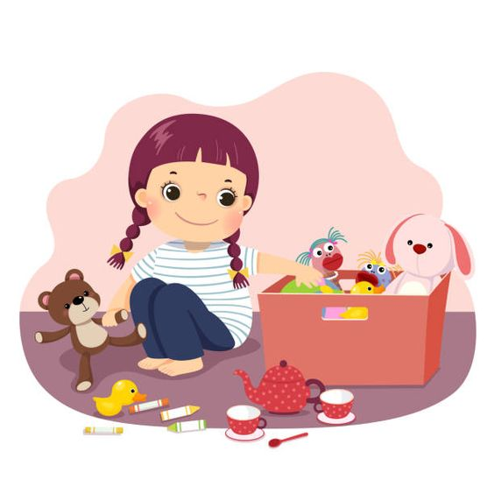
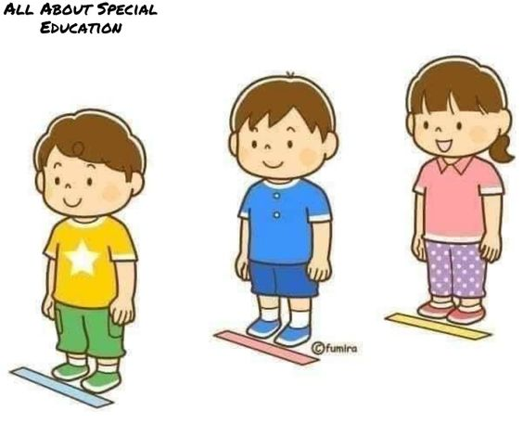
ỦY BAN NHÂN DÂN PHƯỜNGLONG BIÊN
TRƯỜNG MẦM NON THẠCH CẦU
LĨNH VỰC PHÁT TRIỂN TÌNH CẢM - QHXH
Hoạt động: Kĩ năng sống
Đề tài: Bé hãy tiết kiệm điện, nước
Lứa tuổi: Mẫu giáo lớn A2 (5-6 tuổi)
Thời gian: 30-35 phút
Năm học: 2025-2026

Slide 2
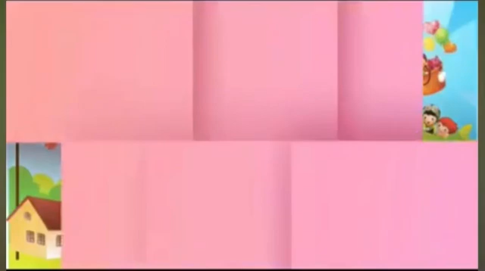

Slide 3


